Slide 1
FUNDAMENTOS DE COMPUTAÇÃO
Aula 6
Prof. Gian Carlo Brustolin

Slide 2
FUNDAMENTOS DA COMPUTAÇÃO: Currículo Profissional e Preparação para Entrevista

Slide 3
Conversa Inicial

Slide 4
FUNDAMENTOS DA COMPUTAÇÃO Currículo Profissional e Preparação para Entrevista
O objetivo desta aula é apresentar os currículos profissionais com vistas à empregabilidade
1 aula teórica – Acervo profissional, CVs e perfil comportamental.
1 aula prática – Rede social profissional (Linkedin), criação de currículo Lattes e preenchimento de ART.

Slide 5
FUNDAMENTOS DA COMPUTAÇÃO Currículo Profissional e Preparação para Entrevista
Nesta aula teórica
Órgãos de classe,
Registro de acervo profissional,
Registro da trajetória profissional,
Artigos, obras e comprovações curriculares.
Entrevistas de emprego.

Slide 6
Tema 1 – Órgãos de Classe

Slide 7
TEMA 1 – Órgãos de Classe no Brasil
Profissões regulamentadas
Registro profissional
CONFEA/CREA

Slide 8
1.1 Profissões Regulamentadas
Profissões regulamentadas são definidas em lei que estabelece os critérios de qualificação, deveres, direitos, etc e constam no Classificação Brasileira de Ocupações (CBO) do Ministério do Trabalho.

Slide 9
1.1 Profissões Regulamentadas
Existirá um processo legal de fiscalização da atividade profissional.
Não exigem, necessariamente formação superior
Segurança Lei 7.102/1983.
Taxista Lei 12.468/2011.
68 profissões regulamentadas no Brasil em 2020

Slide 10
1.1 Profissões Regulamentadas
Profissões regulamentadas:
Administrador (CFA), Advogado (OAB), Agrônomo (CONFEA), Arquiteto (CAU), Assistente Social (CFSS), Bibliotecário (CFB), Biólogo (CFBio), Biomédico (CFBM), Contador (CFC), Corretor de Imóvel (COFECI), Economista(COFECOM), Engenheiro (CONFEA), Enfermeiro (COFEM), Fonoaudiólogo ...

Slide 11
1.2 Registro Profissional
O Registro Profissional é um número que identifica todos os profissionais atuantes em atividades regulamentadas, garantindo que o exercício profissional se dê da maneira estabelecida na Lei. Assim, o registro profissional é condição indispensável ao exercício da profissão. (BRASIL(1), 2021).

Slide 12
1.2 Registro Profissional do Engenheiro
Ocorre no conselho regional de classe
Solicitação ao conselho
Registro provisório / definitivo
Renovação anual
Pagamento obrigatório

Slide 13
1.2 Registro Profissional do Engenheiro Classe X Categoria
Categoria refere-se a atividade laborativa da empresa empregadora - sindicatos
Bancários, Industriários...
Categ. Prof. Diferenciada (Art. 511 CLT)
Classe
Profissionais que executam a mesma atividade com exigência de dada habilitação

Slide 14
1.3 CONFEA CREA
Conselhos de classe
representa a classe
regulamenta a atividade profissional
limites da atuação,
fiscaliza o exercício da profissão
Fiscaliza a formação dos profissionais em atuação
orienta profissionais
efetua registros

Slide 15
1.3 CONFEA CREA
Conselhos de classe
disposição hierárquica
conselhos federais e regionais
Registros nos conselhos regionais
diretoria eleita pela classe

Slide 16
1.3 CONFEA CREA
Engenheiro Lei 5.194/1966
Art 6º.: Exerce ilegalmente a profissão de engenheiro... que não possua registro nos Conselhos Regionais;
Art 24: a verificação e fiscalização do exercício e atividades das profissões nela reguladas serão exercidas por um Conselho Federal de Engenharia, Arquitetura e Agronomia (CONFEA) e Conselhos Regionais de Engenharia, Arquitetura e Agronomia (CREA)

Slide 17
1.3 CONFEA CREA
CONFEA
normativos que regulamentam e regem o exercício profissional
Engenharia, Agronomia, Geologia, Geografia e Meteorologia, dos tecnólogos e dos técnicos industriais e agrícolas, e o funcionamento do CONFEA e dos CREAs.

Slide 18
1.3 CONFEA CREA
CONFEA
Resolução: Ato normativo de competência exclusiva do Plenário do Confea, destinado a explicitar a lei, para sua correta execução e para disciplinar os casos omissos. (CONFEA, 2021).
Decisão Normativa: Ato de caráter imperativo, de exclusiva competência do Plenário do Confea, destinado a fixar entendimentos ou a determinar procedimentos a serem seguidos pelos CREAS, visando à uniformidade de ação.
Decisão Plenária: Ato de competência dos Plenários dos Conselhos para instrumentar sua manifestação em casos concretos.

Slide 19
1.3 CONFEA CREA
CREA
Conselho Regional de Engenharia e Agronomia é uma autarquia responsável pela regulamentação e fiscalização das empresas e profissionais da área de engenharia, suas ramificações, como tecnólogos.
O CREA esta subordinado às regulamentações do CONFEA. (CREA PR, 2021)

Slide 20
Tema 2 – Registro de Acervo Profissional

Slide 21
Tema 2 – Registro de Acervo Profissional
Acervo Profissional
ART

Slide 22
2.1 Acervo Profissional
Serviços registrados no CREA irão compor o ACERVO TÉCNICO do profissional. (CREA(2), 2021)
Obras sujeitas a registro legal obrigatório
Obras não sujeitas a registro legal obrigatório
Obras não registradas

Slide 23
2.2 – ART
Lei nº 6496/1977: Art 1º. Todo contrato, escrito ou verbal, para a execução de obras ou prestação de quaisquer serviços profissionais referentes à Engenharia, à Arquitetura e à Agronomia fica sujeito à "Anotação de Responsabilidade Técnica" (ART)
Regulamentação da ART: Lei 12.514/2011 e Resoluções CONFEA 1.025/2009, 1.050/2009 e 1.067/2015.

Slide 24
2.2 – ART
Caracteriza legalmente os direitos e obrigações entre profissionais e usuários de seus serviços técnicos
Determina a responsabilidade profissional por eventuais defeitos ou erros técnicos
garante os direitos autorais
comprova o direito à remuneração na medida em que se torna um comprovante da prestação de um serviço.
(CREA(2), 2021)

Slide 25
TEMA 3 – Registro da Trajetória Profissional

Slide 26
TEMA 3 – Registro da Trajetória Profissional
Trajetória Profissional
CV
Resumé
Carta de apresentação
Currículo Lattes e Evidências

Slide 27
3.1 – Trajetória Profissional
Conjunto das experiências profissionais
Atividades autônomas
científicas
profissionais
Atividades laborais vinculadas

Slide 28
3.2 – Curriculum Vitae
Curriculum Vitae – curso de vida
Currículo educacional e profissional
Informações com certo detalhamento de todas as vivências profissionais e educacionais
Cronológico
Até 3 páginas

Slide 29
3.2 – Curriculum Vitae
Informações de contato e referência
Competências e Habilidades
Histórico profissional e escolar
Atuações profissionais
Nacionais
Internacionais
Formação profissional
acadêmica e científica
cursos de curta duração, certificações, premiações
Linguas e vivências no exterior

Slide 30
3.3 – Resumé
Resumo educacional e profissional focado na vaga
Informações de vivências profissionais e educacionais importantes para a vaga
Conquistas, resultados significativos
Pode ser cronológico
1 página

Slide 31
3.4 – Carta de Apresentação
Antecede CV ou Resumé
Apresenta o profissional em relação a vaga
Vantagens da contratação deste profissional
Experiências semelhantes a vaga
Resumo de competências e habilidades

Slide 32
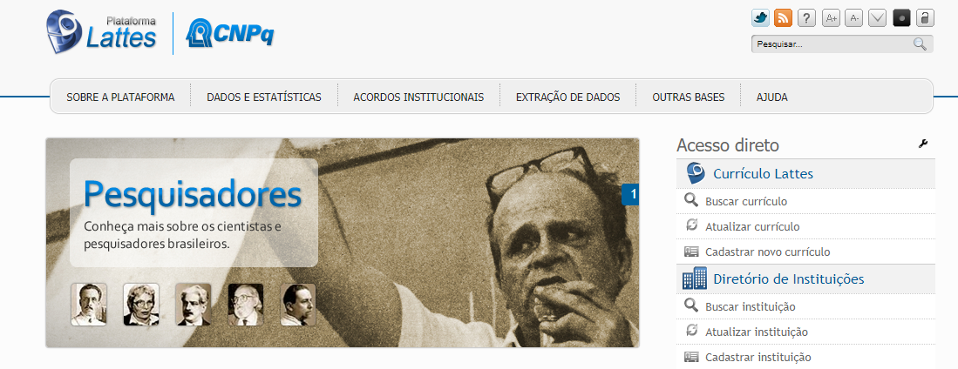
3.4 – Currículo LATTES e Evidências
Curriculo Lattes: lattes.cpqd.br
https://lattes.cnpq.br/

Slide 33
3.4 – Currículo LATTES e Evidências
Plataforma Lattes CNPq bases de dados:
Currículos
Grupos de pesquisa e
Instituições
ações de planejamento, gestão e operacionalização do fomento do CNPq e outras agências de fomento federais e estaduais
para a formulação das políticas do Ministério de Ciência e Tecnologia e de outros órgãos governamentais da área de ciência, tecnologia e inovação. (LATTES, 2021)

Slide 34
TEMA 4 – Artigos, Obras e Comprovações Curriculares

Slide 35
4 – Artigos, Obras e Comprovações Curriculares
Comprovações curriculares de obras, artigos e obras literárias têm padrão de registro.
Proteção a direitos autorais independem de registro.

Slide 36
4.1 – Proteção Autoral e Comprovações curriculares de obras
Obras e acervo são protegidos
Acervo técnico de engenharia – registro de ART
Acervo científico – registro Plataforma Lattes

Slide 37
4.2 – Artigos e Obras Literárias
Artigos científicos publicados em revistas e periódicos científicas
Livros e assemelhados publicados

Slide 38
TEMA 5 –Entrevistas de Emprego

Slide 39
5.2– Entrevistas de Emprego
Entrevista de recrutamento
Entrevista técnica
Entrevista de gestão

Slide 40
5.1 – Entrevista de recrutamento
Realizada por profissional de RH
Psicólogo
Administrador treinado
Busca a coerência entre o perfil do candidato e a cultura da empresa
Problemas comportamentais
Estabilidade emocional
Expectativas profissionais e salariais
Checagem de pré-requisitos

Slide 41
5.1 – Entrevista de recrutamento
Coletiva ou individual
Métodos tradicionais de entrevista ou técnicas psicológicas de avaliação

Slide 42
5.2 – Entrevista Técnica
Realizada por profissional da área contratante
Engenheiro ou Tecnólogo especializado
Busca a coerência entre o perfil do técnico do candidato e da vaga disponível
Checagem de pré-requisitos
Certificações
Enfrentamento de problemas técnicos

Slide 43
5.3 – Entrevista de Gestão
Realizada pelos gestores da área contratante
Supervisor, coordenador, gerente, diretor
Busca a coerência entre o candidato, a vaga disponível e a cultura particular da unidade de gestão
Enfrentamento de problemas
Técnicos em equipe
interpessoais

Slide 44

Referências
BRASIL (1) - https://www.gov.br/trabalho/pt-br/assuntos/trabalhador/registro-profissional. Acesso em 15/07/2021.
CONFEA - https://normativos.confea.org.br/apresentacao/apresentacao.asp. Acesso em 15/07/2021.
CREA PR (1) https://www.crea-pr.org.br/ws/sobre-o-crea-pr. Acesso em 15/07/2021.
CREA PR (2) https://www.crea-pr.org.br/ws/art-anotacao-de-responsabilidade-tecnica/sobre-a-art. Acesso em 15/07/2021.
LATTES https://lattes.cpq.br/. Acesso em 15/07/2021.

